Slide 1
ING. ROBERTO ISAAC SUASTE MARTINEZ

Slide 2

CONTENIDO
Modo de Operación del ADC
Subrutina de Adquisición y Conversión de Datos

Slide 3
PROCEDIMIENTO DE UNA CONVERSIÓN A/D

Slide 4
Subrutina de Inicialización del ADC
Configuración de Puertos
Deshabilitar los pines de salida (TRIS)
Configurar los pines como analógicos (ANSEL)
Configuración del módulo ADC
Configurar el voltaje de referencia
Seleccionar el reloj de conversión del ADC
Seleccionar el canal de entrada del ADC
Activar el módulo ADC
Configurar la interrupción por ADC (Opcional)
Habilitar las interrupciones globales
Habilitar las interrupciones por periféricos
Habilitar la interrupción por ADC
Borrar la bandera de interrupción por ADC

Slide 5
Subrutina de Adquisición y Conversión de Datos
Esperar el tiempo de adquisición requerido (100ms)
Comenzar la conversión ajustando en 1 el bit GO/DONE
Esperar a que la conversión AD se complete, checando lo siguiente:
Checar el estado del bit GO/DONE
Esperar la interrupción por ADC (en caso de que este habilitada)
Leer el Resultado del ADC:
Limpiar la bandera del ADC (requuerido en caso de que la interrupción este activada)

Slide 6
Espera Tiempo de Adquisición (100ms)
Comienza la Conversión
GO/DONE = 1
¿Ya termino la conversión?
GO/DONE = 0 ?
No
Si
Lee resultado Binario del ADC
ADRESH y ADRESL

Slide 7
Subrutina de Adquisición y Conversión de Datos
Una vez ya el resultado este en los registros ADRESH y ADRESL:
Respaldamos dicho resultado en RPG llamados DATOH y DATOL.
Posteriormente mandamos llamar a la subrutina de BIN – BCD la cual convertirá el valor binario a un sistema BCD.
Una vez tengamos el resultado en BCD lo convertimos a ASCII sumándole el valor de 30.

Slide 8
Respalda el resultado Binario del ADC en RPG’s
DATOH y DATOL
Subrutina BIN-BCD
Binario a BCD
M | C | D | U
0 | 5 | 1 | 1
0 | 1 | 0 | 1 | 1 | 0 | 0 | 1 | 0 | 1
Convertir a ASCII
Unidades + 30
Decenas + 30
Centenas + 30
Millares + 30

Slide 9
DESPLIEGUE DE DATOS

Slide 10
Subrutina de Adquisición y Conversión de Datos
Una vez ya teniendo los datos de la conversión en ASCII, ya nos es posible enviarlos a algún periférico de salida, como:
LED’S
Pantallas de LCD
Dispositivos Móviles (Comunicación Serial)

Slide 11
Para habilitar el módulo ADC, el bit ADON del registro ADCON0 debe estar en “1”
Si ajustamos el bit GO/DONE del registro ADCON0 en “1”, entonces comenzará la Conversión Analógica Digital.
Para manejar generar internamente un voltaje, vea la sección 14.0 “FRV (Voltaje de Referencia Fijo)

Slide 12
Selección del Canal

Slide 13
Existen 14 selecciones de canal disponibles:
Pines Analógicos – AN<11:0>
Salida DAC (Convertidor Digital Analógico)
Salida FVR (Voltaje de Referencia Fijo)

Slide 14
Los bits CHS del Registro ADCON0 determinan que canal esta conectado al circuito de muestreo:
**Cuando se cambian los canales, un retardo es requerido antes de la siguiente conversión.

Slide 15
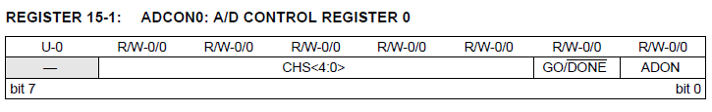
Configuración del Registro ADCON0
0 | 0 | 0 | 0 | 0 | 0 | 0 | 1

Slide 16
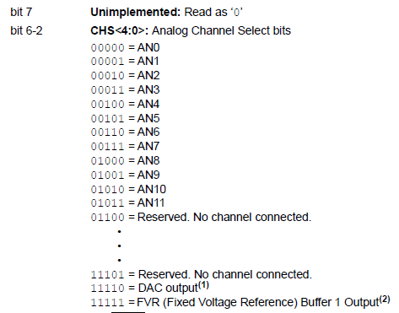
Configuración del Registro ADCON0
0 | 0 | 0 | 0 | 0 | 0

Slide 17
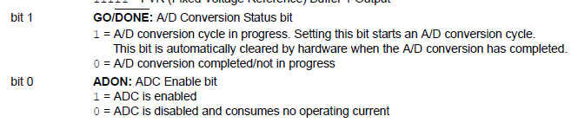
Configuración del Registro ADCON0
0 | 0 | 0 | 0 | 0 | 0 | 0 | 1

Slide 18
Selección del Voltaje de Referencia

Slide 19
El Voltaje de Referencia del ADC puede ser generado internamente por software o externamente suministrado.
En esta ocasión se trabajará con el voltaje externamente suministrado por el programador.
Para manejar generar internamente un voltaje, vea la seccion 14.0 “FRV (Voltaje de Referencia Fijo)

Slide 20
Los Bits ADPREF del registro ADCON1 proporcionan el control del Voltaje de Referencia Positivo. El cual puede ser:
VREF + Pin
VDD
FVR 2.028V
FVR 4.096V
Los Bits ADNREF del registro ADCON1 proporcionan el control del Voltaje de Referencia Negativo. El cual puede ser:
VREF + Pin
VSS

Slide 21
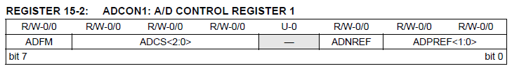
Configuración del Registro ADCON1
Voltaje de Referencia
 |  |  |  | 0 | 0 | 0 | 0

Slide 22
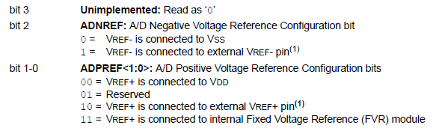
Configuración del Registro ADCON1
Voltaje de Referencia
 |  |  |  | 0 | 0 | 0 | 0

Slide 23
Selección de la Fuente de Reloj para la Conversión

Slide 24
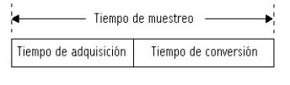
TAD

Slide 25
La Fuente de Reloj de Conversión es ajustable por software a través de los bits ADCS del registro ADCON1. Existen 7 posibles opciones de Reloj.
FOSC/2
FOSC/4
FOSC/8
FOSC/16
FOSC/32
FOSC/64
FRC (Oscilador Interno Dedicado)

Slide 26
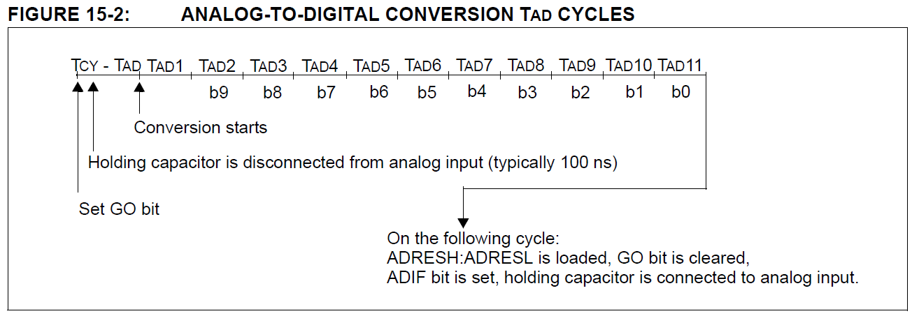
El tiempo para completar una conversión de bits se define como TAD.
Una conversión de 10 bits requiere 11.5 periodos TAD.

Slide 27
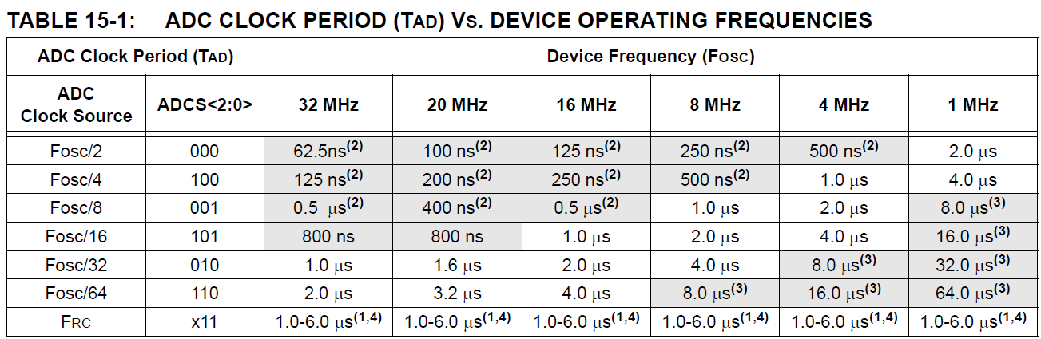
Las celdas sombreadas están fuera del rango recomendado.
La fuente FRC tiene un tiempo TAD típico de 1.6 s por VDD.
Para tiempos de conversiones mas rápidas se recomienda la selección de otra fuente de reloj.

Slide 28
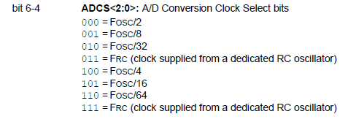
Configuración del Registro ADCON1
Fuente de Reloj del ADC
 | 1 | 1 | 1 | 0 | 0 | 0 | 0

Slide 29
Selección del Formato del Resultado

Slide 30
El resultado de la conversión analógica a digital de 10 bits, puede ser suministrada en 2 formatos:
Justificación a la Izquierda
Justificación a la Derecha
El bit ADFM del registro ADCON1 controla el formato de salida

Slide 31
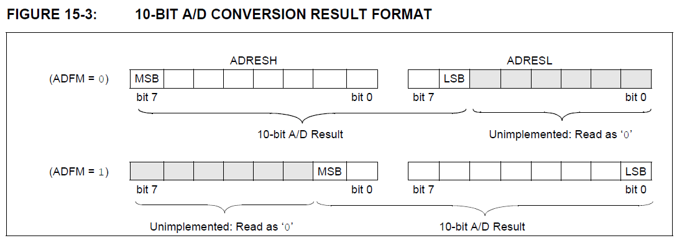

Slide 32
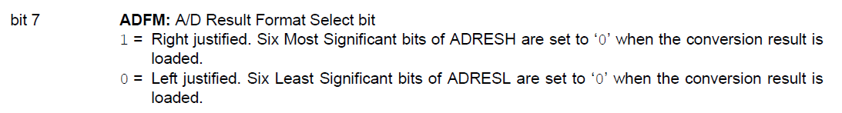
Configuración del Registro ADCON1
Selección del Formato de Resultado
1 | 1 | 1 | 1 | 0 | 0 | 0 | 0

Slide 33
Configuración del Registro ADCON1
Valor Final
1 | 1 | 1 | 1 | 0 | 0 | 0 | 0

Slide 34
GRACIAS POR SU ATENCION

